Slide 1
Polo de Inovação Manaus
Conv. 02/2026 – Bio Caroço
SETEMBRO / 2026
Prazo de Execução: Jun/2026 a Fev/2027 (9 meses)

Slide 2
GESTÃO FINANCEIRA
Dashboard de Saúde do Projeto
Período: Setembro / 2026
SALDO DISPONÍVEL
RECEITAS RECEBIDAS
TOTAL EXECUTADO
RENDIMENTO FINANC.
SPRINTS ACOMP.
R$
R$ 2.526.733,76
R$ 1.992.287,32
R$ 24.343,59
3
Fechamento em 30/09
Receitas acumuladas
Execução acumulada
Rendimento acumulado
Sprints 12, 13 e 14
Execução Orçamentária por Rubrica — Orçamento × Executado × Disponível
Rubrica Orçamentária
Orçamento (R$)
Executado (R$)
Disponível (R$)
Exec. %
Equip. e/ou Mat. Permanentes
834.817,17
834.817,17
0,00
100,0%
Implantação / Modernização
148.000,00
117.648,81
30.351,19
79,5%
Recursos Humanos – Bolsa
1.361.600,00
564.200,00
797.400,00
41,4%
Obrig. Tributárias e Contrib.
149.853,04
0,00
149.853,04
0,0%
Operacional, Adm. e Reserva
453.235,99
453.235,99
0,00
100,0%
Serviços Terceiros PJ
49.554,69
21.998,13
27.556,56
44,4%
Tarifas Bancárias
0,00
387,22
-387,22
—
TOTAL DO PROJETO
2.997.060,89
1.992.287,32
1.004.773,57
66,5%
* Agosto isolado das bolsas lançadas em setembro. Saldo em 31/08 inferido a partir do extrato gerado em 04/09/2026. Rendimento acumulado: R$ 24.343,59.
Notes:
Junho foi um mês de baixa movimentação: sem novas parcelas recebidas e sem aquisições relevantes. Entradas limitadas ao rendimento de aplicação financeira (R$ 5.401,30). Saldo em caixa cresceu para R$ 628.706,56.

Slide 3
5. GESTÃO FINANCEIRA
Desembolso e Execução Orçamentária — Agosto
Conv. 001/2026 · Conta 14.730-3 · Total do Convênio: 7 parcelas previstas
Parcelas Recebidas (Entradas de Receita)
Resumo Financeiro da Conta
Parcela
Nº Doc.
Data Pagto
Valor (R$)
Acumulado (R$)
01/07
9488/2026
04/03/2026
862.790,26
862.790,26
Créditos de agosto
R$ 5.222,26
Débitos de agosto
R$ 5.686,38
03/07
12047/2026
19/03/2026
426.801,96
1.289.592,22
02/07
12264/2026
26/03/2026
711.801,96
2.001.394,18
Saldo em 31/08
R$ 595.640,03
04/07
16569/2026
23/04/2026
160.237,05
2.161.631,23
05/07
—
pendente
—
—
Rendimentos de Aplicação Financeira
06/07
Extrato
13/07/2026
160.237,05
2.321.868,28
Saldo inicial acumulado
R$ 19.139,67
07/07
—
pendente
—
—
Agosto/2026 · bruto
R$ 5.222,26
TOTAL RECEBIDO
2.321.868,28
Agosto/2026 · IRRF
R$ 18,34
Acumulado
R$ 24.343,59
Sem nova parcela em agosto. Recebidas: 01, 02, 03, 04 e 06/07. Pendentes: 05 e 07/07.
Notes:
Nenhuma nova parcela recebida em junho. Total recebido mantém-se em R$ 2.161.631,23 (4 de 7 parcelas). Parcelas 05, 06 e 07 pendentes conforme cronograma de faturamento da NANSEN.

Slide 4
5. GESTÃO FINANCEIRA
Análise de Execução e Pontos de Atenção
% de Execução por Rubrica Orçamentária
66,5%
Equip. e/ou Mat. Permanentes
100%
Execução acumulada — R$ 1.992.287,32 do orçamento total
Operacional, Adm. e Reserva
100%
Implantação / Modernização
79,5%
R$ 595.640,03
Serviços Terceiros PJ
44,4%
Saldo financeiro em 31/08
Recursos Humanos – Bolsa
41,4%
PONTOS DE ATENÇÃO
Obrig. Tributárias
0%
Não houve nova parcela em agosto. O rendimento líquido somou R$ 5.203,92. Serviços e tarifas reduziram o caixa em R$ 5.668,04. Os pagamentos de bolsas lançados em setembro ficaram fora deste fechamento.
Notes:
Execução acumulada de 58,4% do orçamento. Junho de baixa movimentação — entradas limitadas ao rendimento financeiro. Cronograma físico aderente (SPI ≈ 1,0).

Slide 5
CRONOGRAMA
Macro Entregas
ID
Descrição dos Entregáveis
Início
Término
Andamento
Status
Macro 01
Planejamento e Gestão do Projeto
Fev/2026
Dez/2027
22%
EM ANDAMENTO
Macro 02
Desenvolvimento — Análise de Requisitos e Arquitetura
Fev/2026
Mai/2026
100%
CONCLUÍDO
Macro 03
Desenvolvimento — Motor Preditivo e Dashboards
Jun/2026
Mar/2027
20%
EM ANDAMENTO
Macro 04
Validação, Testes e Implantação
Abr/2027
Out/2027
0%
NÃO INICIADO
Macro 05
Pesquisa Científica, PI e Resultados
Fev/2026
Dez/2027
20%
EM ANDAMENTO
Macro 02 · Concluída
Macro 03 · Em avanço
Documento de Requisitos e arquitetura mantidos como base para as integrações e os testes de agosto.
Motor multiclasse, injeção manual de dados, autenticação e dashboard com dados reais avançaram nas Sprints 13 e 14.
Notes:
Macro 02 concluída (Documento de Requisitos consolidado e PoC implantada). Macro 03 iniciada e em franco avanço com a integração ML+Back-end+Agents e deploy no servidor.

Slide 6
RESUMO EXECUTIVO
Destaques do Mês — Agosto / 2026
Status Geral: Verde
ALINHAMENTO AO PLANO DE TRABALHO
ENTREGAS TÉCNICAS — SPRINTS 13 E 14
PRODUÇÃO CIENTÍFICA
Sprint 12: fechamento do ciclo no início de agosto
Backend com JWT, API Key e rotas de integração
Apresentação e participação no SEGE 2026
Injeção manual de leituras, comunicações e incidentes
Testes dos agentes e plano de ação do Artigo 04
Sprint 13: entrega técnica realizada em 18/08
Frontend conectado ao backend real em 8 endpoints
Ajustes do artigo IECON e aquisição da NBR 16968
Zoom semântico e relatórios com dados reais
Sprint 14: acompanhamento parcial realizado em 25/08
Pontos de atenção: MCP indisponível no parcial da Sprint 14; integração do MLflow ainda planejada; parcelas 05 e 07 pendentes. Próximo marco: concluir a Sprint 14.
Notes:
Junho: consolidação da integração ML+Back-end+Agents e implantação da PoC no servidor. Status geral verde, com atenção à performance do banco de dados e ao consumo energético.

Slide 7
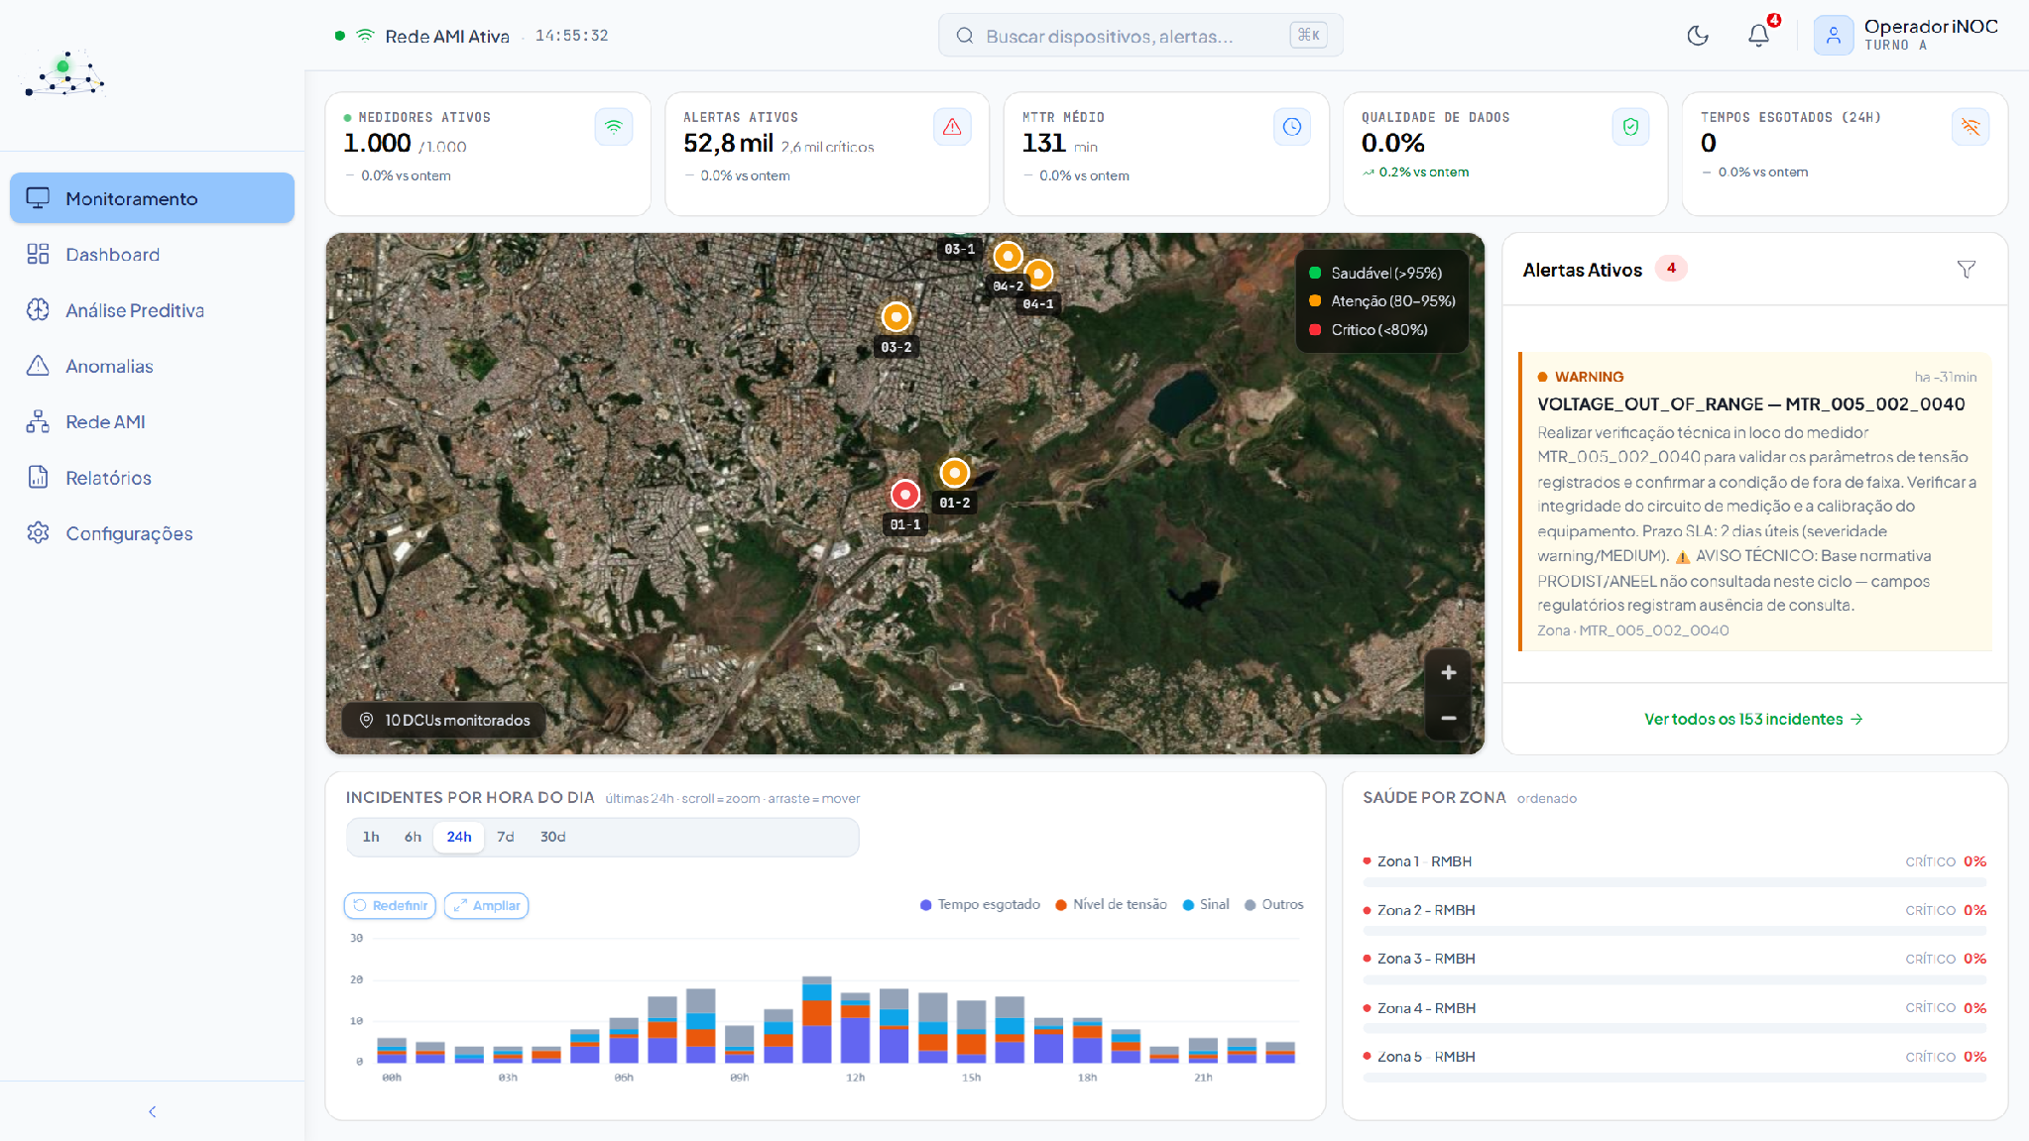
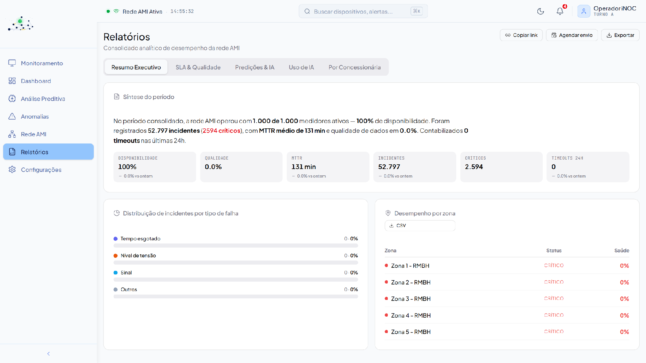
4. EVIDÊNCIAS DO DESENVOLVIMENTO DA POC
Front-end
Front-end — Dados Reais
Atividades executadas
Integração com o backend real por VPN e proxy.
Oito endpoints responderam HTTP 200 nas telas auditadas.
Zoom semântico ajusta o período entre 1h, 6h, 24h, 7d e 30d.
Artefatos / evidências
Monitoramento e relatórios operam sem dados simulados.
Resultado técnico: interface integrada, com navegação temporal e relatórios consolidados.
Notes:
Front-end: escopo da Proposta 11 (multi-tenant) consolidado e interface redesenhada. Pronta para consumir as rotas de agentes (cards e chat).

Slide 8
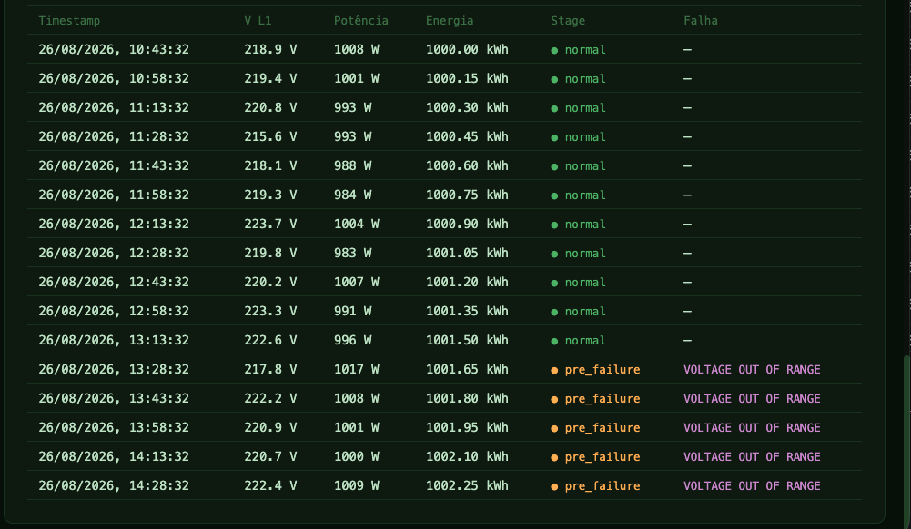
4. EVIDÊNCIAS DO DESENVOLVIMENTO DA POC
Back-end
Back-end — Segurança e Ingestão
Atividades executadas
Artefatos / evidências
Refatoração das rotas de alertas e RAG para integração com os agentes.
Evidência: cadastro manual e respostas autenticadas.
Autenticação por API Key e login JWT nos serviços.
Interface para ingestão manual de leituras, comunicações e incidentes.
Resultado técnico: backend protegido e preparado para dados reais e incidentes.
Lotes configuráveis e validação das respostas via Swagger.
Próximo passo: concluir a integração com MCP e frontend.
Notes:
Back-end: PoC implantada no servidor e integrada aos agentes após correção de bugs (variáveis de ambiente e prompt padrão). Gargalos de performance identificados — otimização de BD é o foco dos próximos passos.

Slide 9
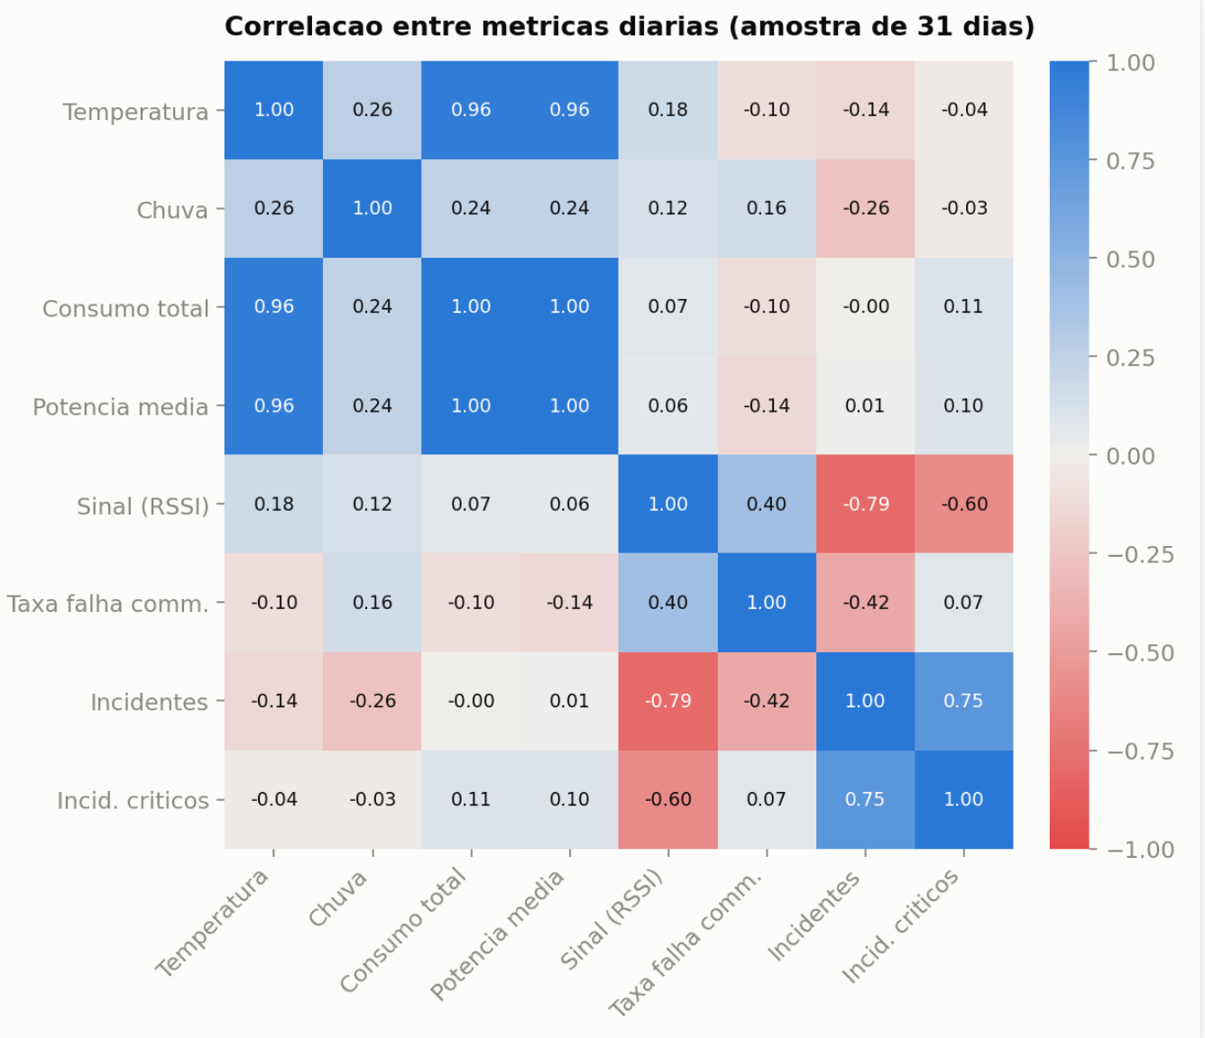
4. EVIDÊNCIAS DO DESENVOLVIMENTO DA POC
ML / DL
IA / ML — Análise de Dados
RESULTADOS
Análise dos dados sintéticos e inclusão de variáveis meteorológicas.
Matriz de correlação usada para avaliar relações entre medições e incidentes.
Modelo multiclasse alinhado aos contratos do backend.
Resultado técnico: análise passou a considerar clima e novas referências para os próximos testes.
Notes:
ML/DL: integração com Back-end e Agents bem-sucedida e modelo em produção. Foco em calibração das probabilidades, testes com LSTM e estudo do OpenDSS.

Slide 10
4. EVIDÊNCIAS DO DESENVOLVIMENTO DA POC
Agentes de IA
Agentes de IA — Testes
Atividades executadas
Evidência — alinhamento do Artigo 04
Ajustes das métricas dos agentes para o artigo.
Plano de ação para testes e validação dos modelos.
Avaliação das respostas e análise dos prompts dinâmicos.
Resultado técnico: metodologia de testes organizada para o Artigo 04.
Notes:
Agentes de IA: integração na versão 2 com agentes monitor, relator e RAG. Arquitetura multimodelo — modelo mais eficiente para análise/relato e o de menor latência para o RAG.

Slide 11
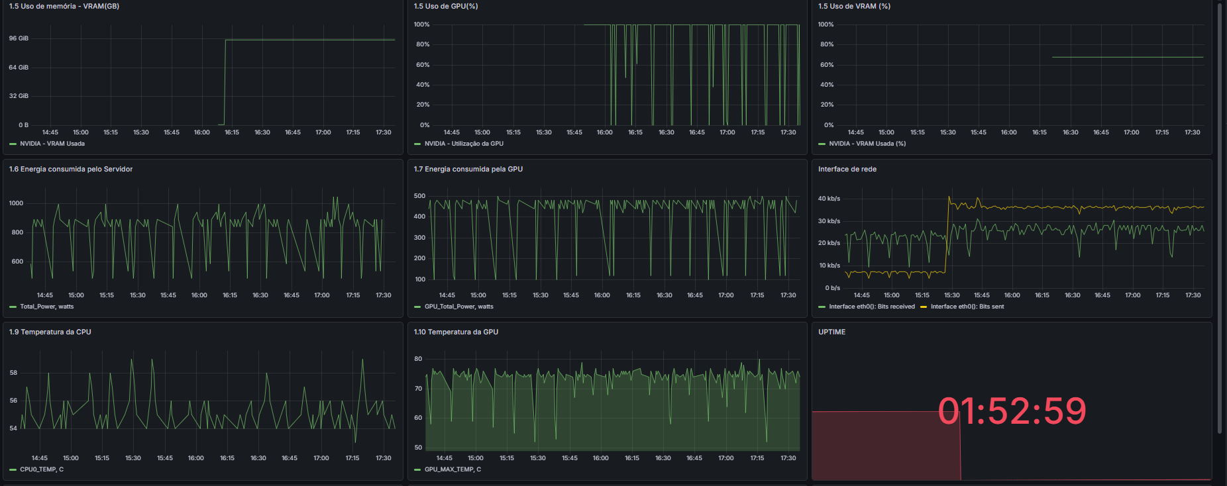
4. EVIDÊNCIAS DO DESENVOLVIMENTO DA POC
DevOps
DevOps — CPD e Monitoramento
Atividades de agosto
Evidência operacional
Frente
Resultado
Situação
CPD
CPD
Migração
Finalizada
migração concluída
Métricas
Template
Artigo
Alertas
Telegram
Em andamento
API
Atividades
Coleta de VRAM, energia e temperatura; notificação de incidentes via Telegram; sincronização de backups por rsync.
alertas em preparação
Resultado: infraestrutura migrada e métricas organizadas para monitoramento e pesquisa.
Notes:
DevOps: comparativo de consumo por modelo de LLM e evolução do consumo energético por sprint — aumento de 30% frente à média anterior, subsidiando o dimensionamento de energia e hardware.

Slide 12
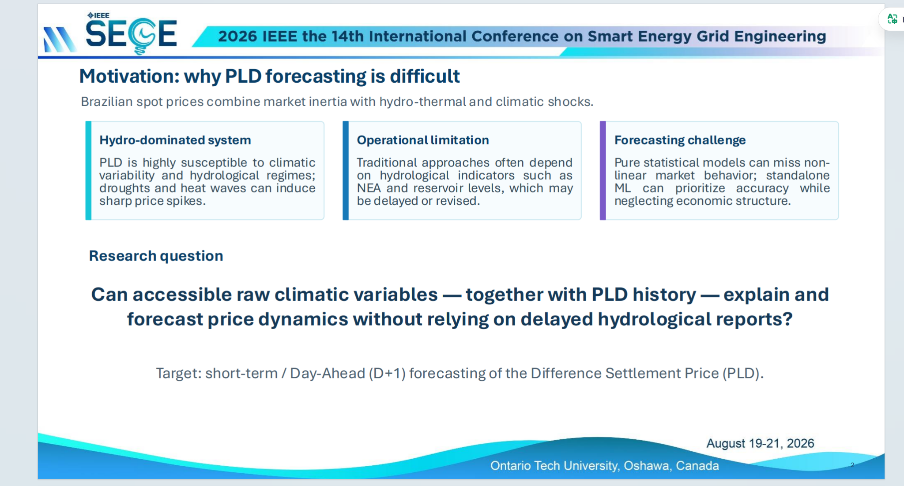
4. EVIDÊNCIAS DO DESENVOLVIMENTO DA POC
Pesquisa
Pesquisa Científica — Agosto
RESULTADOS
Revisão e apresentação do trabalho no SEGE 2026; análise PRODIST versus saída do ML/DL.
Resultado técnico: testes dos agentes, Artigo 04 e ajustes do IECON avançaram no mês.
Notes:
Pesquisa Científica: validação dos dados e da integração agente–IA, apoio regulatório (NBR 16968, IEC 62056/DLMS) e disponibilização de informações sobre o OpenDSS.

Slide 13
PROPRIEDADE INTELECTUAL
Evidências da Implementação
Status PI: apresentação no SEGE 2026 concluída; implementação dos ajustes do IECON em andamento; Artigo 04 em desenvolvimento.
Revisão de Literatura e Estado da Arte
EM ANDAMENTO
Regulamentos e Normas Nacionais
EM ANDAMENTO
Literatura sobre dados meteorológicos, medições de energia e modelos de referência.
Aquisição da ABNT NBR 16968 solicitada pelo Ofício 004/2026 em 19/08.
Escrita Acadêmica
EM ANDAMENTO
Registro de Software / PI
PLANEJADO
Apresentação SEGE revisada; IECON em ajuste; Artigo 04 em acompanhamento.
Registro de software e proteção dos resultados permanecem planejados.
Notes:
PI em andamento: artigo submetido ao IEACON 2026, artigo do projeto em revisão e Artigo 04 em estruturação. Registro de software junto ao INPI segue planejado.

Slide 14
GESTÃO DE RISCOS
Matriz de Risco — Análise e Mitigação
ID
Risco
Exp.
Estratégia de Mitigação
Resp.
Status
R01
Qualidade e disponibilidade dos dados AMI
ALTO
Dados sintéticos avaliados com variáveis meteorológicas.
Diego Sales
MITIGADO
R02
Complexidade dos modelos de Deep Learning
ALTO
Modelo multiclasse em integração com contratos de 10 classes.
Diego / Gabriel / Andrei
MONITORADO
R03
Complexidade da integração via MCP
MÉDIO
MCP indisponível no parcial; frontend pronto para reconexão.
Equipe Dev
MITIGADO
R04
Escalabilidade da solução em produção
MÉDIO
Migração do CPD concluída; backups e alertas em automação.
Equipe Dev
MONITORADO
R05
Disponibilidade de especialistas em IA/LLM
MÉDIO
Equipe mobilizada e processo de seleção acompanhado pela coordenação.
Diego / IFAM-Polo
MONITORADO
R07
Atraso na liberação de recursos financeiros
MÉDIO
5 parcelas recebidas; parcelas 05 e 07 continuam pendentes.
Diego Sales
MONITORADO
R08
Consumo energético e capacidade de hardware (novo)
MÉDIO
Métricas de VRAM, energia, CPU e GPU incorporadas ao monitoramento.
José Max / DevOps
MONITORADO
Exp. = Exposição ao risco (Alto / Médio / Baixo), combinando probabilidade e impacto.
Notes:
Integração via MCP passa a MITIGADO com a v2 concluída. Novos focos de monitoramento: performance em produção e consumo energético (novo risco R08).

Slide 15

Gestão
• Reuniões técnicas e gerenciais com líderes e equipes.
• Consolidação e apresentação dos resultados das Sprints 13 e 14.
• Revisão e envio do Relatório Descritivo Anual 2025 à empresa para prestação de contas e SAGAT.
• Solicitação de aquisição da ABNT NBR 16968 pelo Ofício 004/2026, de 19/08.
• Acompanhamento da migração do CPD, riscos, cronograma e evidências.
• Revisão da apresentação e participação no SEGE 2026.
• Atualização do acompanhamento financeiro e dos instrumentos de gestão.
Gestão
Fontes: Sprints 13 e 14, extrato do projeto e Ofício 004/2026.
Notes:
Todo o acompanhamento — atividades, sprints e evidências — é registrado no OpenProject da INOVA/IFAM.

Slide 16
SÍNTESE
Encaminhamentos Gerais — Próximo Ciclo
Front-end
Concluir a Sprint 14 e estabilizar a integração com o backend real.
Back-end
Finalizar ingestão manual, autenticação e integração com MCP.
ML / DL
Incorporar dados meteorológicos e preparar MLflow.
Agentes de IA
Executar testes dos agentes e restabelecer o MCP.
Pesquisa
Finalizar ajustes do IECON, Artigo 04 e mapa da NBR 16968.
Notes:
Encaminhamentos por equipe para o próximo ciclo, consolidando as prioridades levantadas na Sprint 9.

Slide 17

Obrigado

Slide 18

POLO DE INOVAÇÃO
Coordenação de projetos
do Polo de Inovação
Construindo juntos a inovação!

